Slide 1
PLANIFICACIÓN PARA CLASES VIRTUALES SEMANA N°21 FECHA : Viernes 21 de Agosto CURSO: 3° Básico
Colegio Jean Piaget
Mi escuela, un lugar para aprender y crecer en un ambiente saludable

Slide 2
ASIGNATURA /CURSO | Matemática 3ro básico
NOMBRE DEL PROFESOR/A | Constanza Barrios Valenzuela
EDUCADORA DIFERENCIAL | Patricia Osorio Berrios
OBJETIVO DE APRENDIZAJE PRIORIZACIÓN NIVEL 1 | Contar números del 0 al 1 000 de 5 en 5, de 10 en 10, de 100 en 100: › empezando por cualquier número menor que 1 000 › de 3 en 3, de 4 en 4, …, empezando por cualquier múltiplo del número correspondiente
INDICADORES DE EVALUACIÓN PARA OA | › Cuentan una secuencia de números a partir de un número dado de 5 en 5, de 10 en 10 y de 100 en 100, hacia adelante y hacia atrás. (80% de logro) › Cuentan de 3 en 3, comenzando desde cualquier múltiplo de 3, hacia adelante y hacia atrás. (85% de logro) › Cuentan de 4 en 4, comenzando desde cualquier múltiplo de 4, hacia adelante y hacia atrás. (92% de logro)
CONTENIDO /HABILIDADES | Conteo
OBJETIVO DE LA CLASE | Retroalimentar indicadores menos logrados en evaluación: Contar números en secuencia, hacia adelante y hacia atrás reconociendo patrones numéricos.
EVALUACIÓN | Enviando fotografía del TICKET DE SALIDA a: Celular (whatssap): +56945834458 Correo electrónico: Constanza.barrios@colegio-jeanpiaget.cl

Slide 5
Importante:
Cuándo esté la animación de un lápiz, significa que debes escribir en tu cuaderno
Cuándo esté esta animación de una cámara fotográfica, significa que debes mandar reporte sólo de esa actividad (una foto de la actividad)
Cuándo esté esta animación de un libro, significa que debes trabajar en tu libro de matemática.
Cuándo esté esta animación de un signo de pregunta, significa que debes pensar y analizar, sin escribir en tu cuaderno. Responder de forma oral.

Slide 6
Motivación: Desafío del día
“El número solitario”
Uno de los siguientes números NO pertenece a ninguno de estos grupos
¿Cuál será el SOLITARIO?
5
11
8
55
1
29
3
14
35
10
39
27

Slide 7
Activando nuestros conocimientos previos
Para comenzar la clase y activar tus conocimientos, responde en forma oral, las siguientes preguntas:
¿Qué es una secuencia?
¿Las secuencias numéricas van solamente hacia adelante?
¿Qué es un patrón?
¿Cómo puedo descubrir un patrón?
¿Por qué es tan importante aprender a contar?
¿Recuerdas qué es descendente y ascendente?

Slide 8
Comencemos nuestra clase cantando y contando de 5 en 5
https://www.youtube.com/watch?v=_QsWczhyk3c

Slide 9
Secuencia numérica
La secuencia numérica es una sucesión de números enteros de las que pueden ser ordenados de manera ascendente (de menor a mayor) o descendente (de mayor a menor)

Slide 10
Ejemplos
Secuencia numérica ascendente:
10 – 20 – 30 – 40 – 50 – 60.
La secuencia numérica se encuentra ordenada de menor a mayor, por lo que va hacia adelante.

Slide 11
Secuencia numérica descendente:
60 – 50 – 40 – 30 – 20 – 10
La secuencia numérica se encuentra ordenada de mayor a menor, por lo que va hacia atrás.

Slide 12
¡Ahora tú!
¿Hacia adelante o hacia atrás?
1. 45- 50- 55- 60- 65.
2. 100- 90- 80- 70- 60.
3. 12- 22- 32- 42- 52.
4. 65- 70- 75- 80- 85.

Slide 13
Patrón
Un patrón es una sucesión de elementos (auditivos, gestuales, gráficos…) que se construye siguiendo una regla, esa regla puede ser de repetición o de recurrencia.

Slide 14
Ejemplos
El patrón es: Estrella naranja y estrella celeste.
El patrón es: Estrella naranja, estrella celeste y luna verde.

Slide 15
El patrón es: Dos estrellas naranjas y una estrella celeste.
El patrón es: Sumar 3.

Slide 16
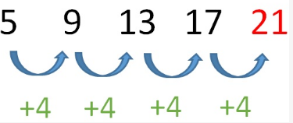
El patrón es: Sumar 4.

Slide 17
¡Ahora tú!
¿Cuál es el patrón?

Slide 18
¿Cuál es el patrón?

Slide 19
¿Cuál es el patrón?

Slide 20
Las secuencias numéricas pueden estar incompletas, es decir pueden tener espacios vacíos, por lo que es importante saber cuál es el patrón para poder completarla.
Ejemplo:
El patrón de esta secuencia es restar 2, por lo que los números siguientes son el 9, 7, 5 y el 3.

Slide 21
Aquí el patrón es sumar 2, por lo que los números que siguen y faltan para completar la secuencia es 13, 15 y 17.
Aquí el patrón es restar 3, por lo que los números que siguen y faltan para completar la secuencia es 9, 6 y 3.

Slide 22
¿Cuál es el patrón? ¿Qué números faltan para completar la secuencia?
¡Ahora tú!

Slide 23
¿Cuál es el patrón? ¿Qué números faltan para completar la secuencia?
¡Ahora tú!

Slide 24
Cerremos nuestra clases cantando y contando de 10 en 10
https://www.youtube.com/watch?v=JHqOdzW0VcQ

Slide 25
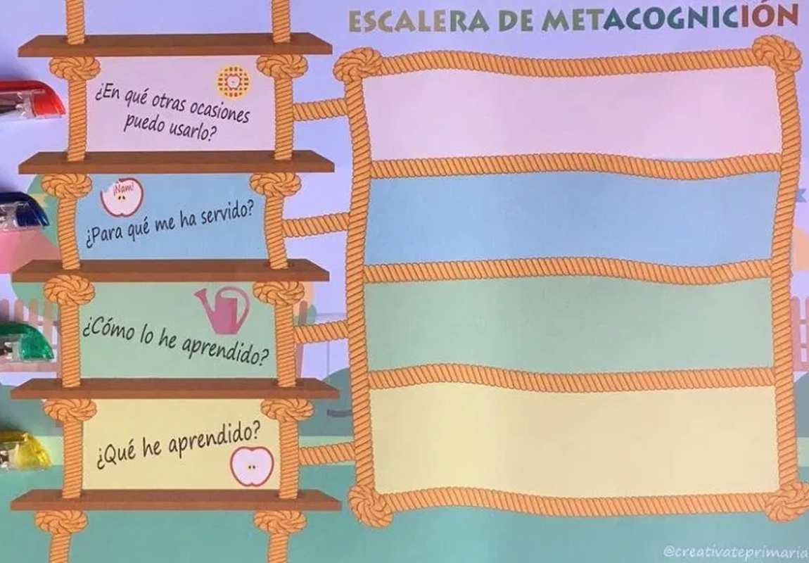
CERREMOS NUESTRA CLASE

Slide 26
TICKET DE SALIDA
ASIGNATURA MATEMÁTICA
SEMANA 21
3°
CIERRE
Nombre: _______________________________________
1)
2)
3) De 4 en 4 de forma ascendente
Enviar fotografía de este ticket de salida al:
Correo: constanza.barrios@colegio-jeanpiaget.cl
Celular: 963447733

Slide 27
4) De 3 en 3 de forma descendente
5)
6)

